Slide 1
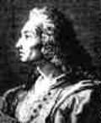
1.5 伯努利概型
伯努利
Jacob Bernoulli
1654-1705
瑞士数学家
概率论的奠基人

Slide 2
伯努利(Jacob Bernoulli )简介
伯努利家簇祖孙三代出过十多位
数学家. 这在世界数学史上绝无仅有.
伯努利幼年遵从父亲意见学神学,
当读了笛卡尔的书后,顿受启发,兴
趣转向数学.
1694年,首次给出直角坐标和极坐
标下的曲率半径公式,同年关于双纽线
性质的论文,使伯努利双纽线应此得名.

Slide 3
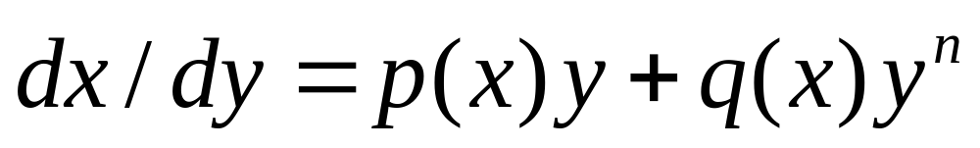
1695年提出著名的伯努利方程
此外对对数螺线深有研究, 发现
对数螺线经过各种变换后, 结果还是
对数螺线,在惊叹此曲线的奇妙之余,
遗言把对数螺线刻在自己的墓碑上,
并附以颂词:
纵使变化,依然故我

Slide 4
1713年出版的巨著《推测术》,是
组合数学及概率史的一件大事.书中给
出的伯努利数、伯努利方程、伯努利
分布等, 有很多应用, 还有伯努利定理,
这是大数定律的最早形式.

Slide 5


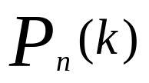
伯努利概型
n 重伯努利(Bernoulli) 试验概型：
试验可重复 n 次
每次试验只有两个可能的结果：
且
每次试验的结果与其他次试验无关——
称为这 n 次试验是相互独立的
n重Bernoulli试验中事件 A 出现 k 次的概率记为

Slide 6
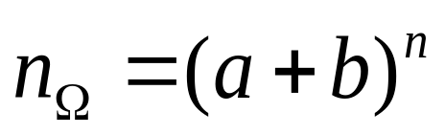
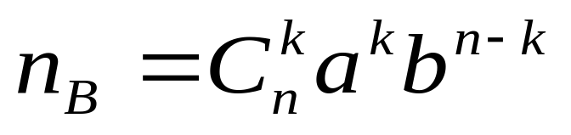
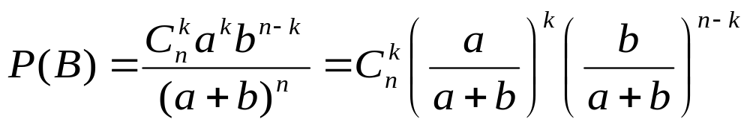
例1 袋中有a个白球,b个黑球,有放回地取球
n次,每次一只,求其中恰有k个白球的概率.
解 古典概型
设 B 表示n个球中恰有k个白球

Slide 7
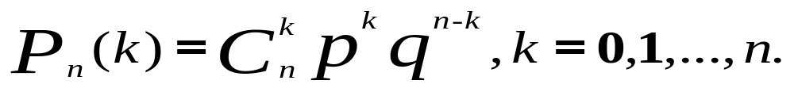
定理1（Bernoulli定理）
在n重的伯努利
试验中，事件A发生的概率为p,则事件A发生k次的概率为
例2 八门炮同时独立地向一目标各射击一
发炮弹,若有不少于2发炮弹命中目标时,目
标就被击毁.如果每门炮命中目标的概率为
0.6, 求目标被击毁的概率.

Slide 8
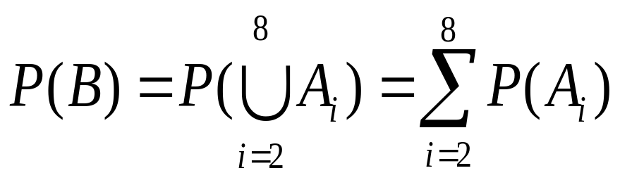
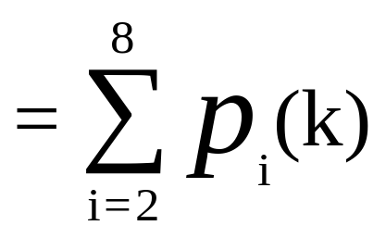
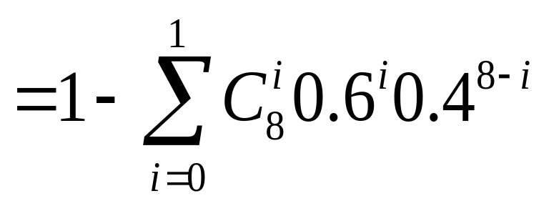

解 设 i 门炮击中目标为事件A_{i}, i=2~8,
设目标被击毁为事件B,各炮命中概率 p = 0.6, 则

Slide 9
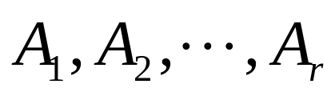
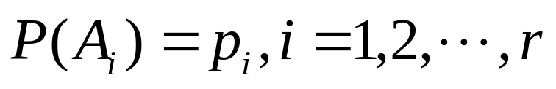
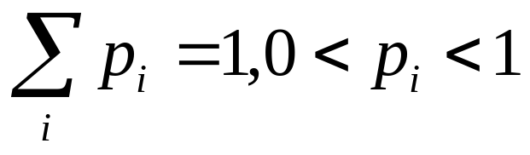
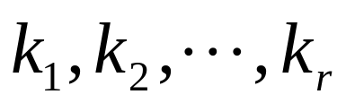
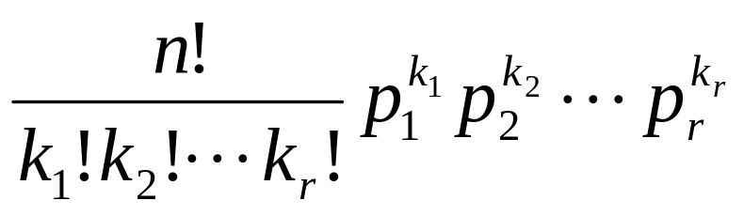
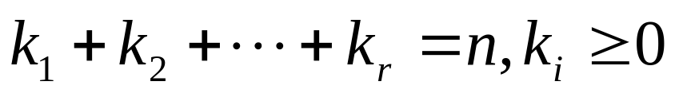
定理2（Bernoulli定理）
在n重的独立重复性
试验中，每次试验可能发生的结果为
且
，则在n次独立重复试验中
事件 发生的次数分别为
的概率为
这里

Slide 10
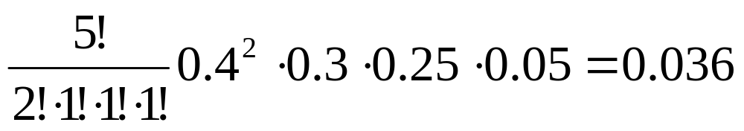
例3 人类血型分为O,A,B,AB型,假定某地区居民中
有这四种血型的百分比分别为0.4,0.3,0.25,0.05; 从
该地区随机挑选5人, 问这五人中有两人为O型,其它
三人分别为A,B,AB型的概率等于多少?

Slide 11
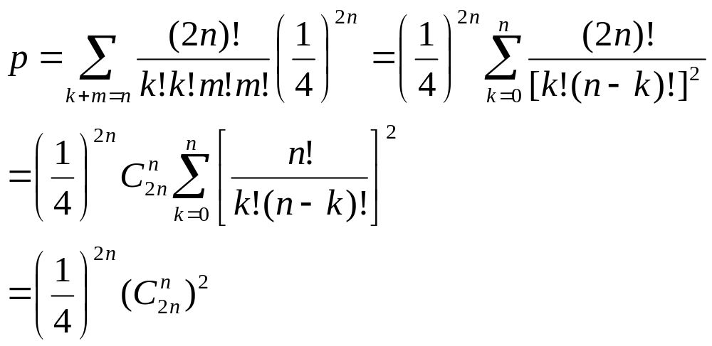
例4(平面上的随机游动)一质点从平面上的一点出
发,等可能地上、下、左、右移动，每次移动的距离
为1，求经过2n次移动后回到出发点的概率？

Slide 12
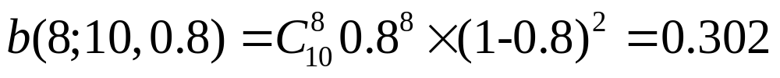
例5 某射手命中率为0.8，该选手对同一目标独立
射击10次，则恰为8次击中目标的概率是多少？
解：这是典型的伯努利试验
n=10，p=0.8，k=8
则
例6 某工厂产品废品率为0.02，今独立产生了10件
产品，问其中至少有8件合格品的概率等于多少？
解：n=10，p=0.98，k=8,9,10
P=b(8;10,0.98)+b(9;10,0.98)+ b(10;10,0.98)=0.9991

Slide 13
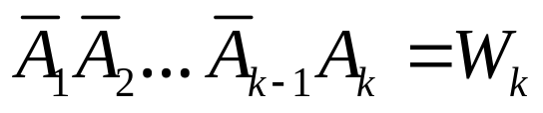
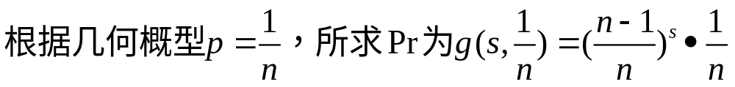
例7(几何概型)在n重伯努里试验中，事件A在第k次
试验中才发生的概率等于多少？
解
根据题意，前k-1次试验中事件A均不发生，第k次试验中A发生
记 A_{i}表示第i次试验中事件A发生,i=1,2,…,k
则 研究的事件为：
根据几何概型可以解决很多实际问题，如一个人要开门，他共有n把钥匙，其中仅有一把是能开门的，他随机地选取一把钥匙开门，问第S次试开时打开门的概率。

Slide 14
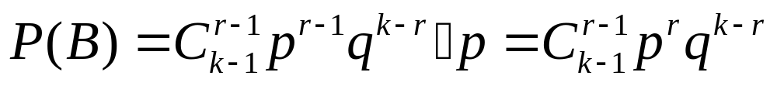
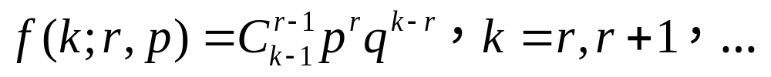
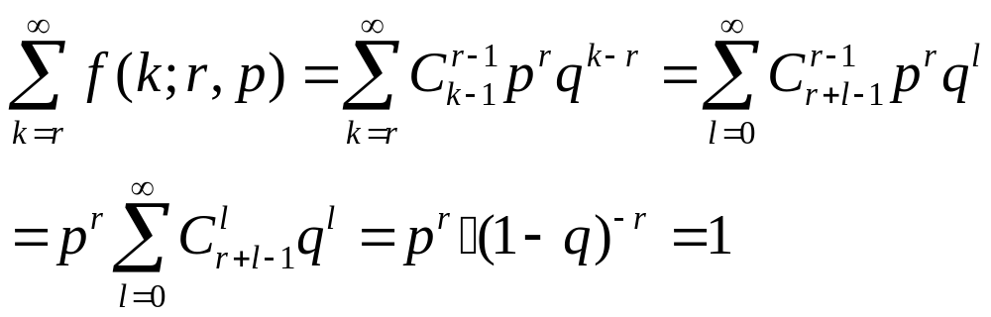
例8(巴斯卡pascal模型)在n重的伯努利实验中，r
为固定的正整数，求第r次事件A发生在第k次试验
中的概率。
解
根据题意：k≥r，且r=1时即为例7的几何模型。
用B表示“在前k-1次试验中，事件A发生r-1次，第k次试验A发生”
则
即
注意到

Slide 15
例8(巴斯卡pascal模型)在n重的贝努里实验中，r
为固定的正整数，求第r次事件A发生在第k次试验
中的概率。
解
根据题意：k≥r，且r=1时即为例7的几何模型。
用B表示“在前k-1次试验中，事件A发生r-1次，第k次试验A发生”
则
即
注意到

Slide 16

作业
练习1
23 ，24

Slide 17
总 结
随机事件及其运算
概率的统计定义与古典概型
条件概率与事件的独立性
全概率公式与Bayes公式
Bernoulli概型

